Slide 1


Transit Planning
Groupe 3
Emma DURAN
Nathan DAIX
Matthieu LESBRE
Aymeric HILTENBRAND
30 Jan. 2019

Slide 2
Purpose
01
OPEX / CAPEX et autres valeurs
02
Comparaison des différents moyens de transports
03
Working Groups
04
Timetable and Organization

Slide 3
Services (Actual + Proposed)
 | Capacity : 40 + 40
 | Av. speed : 40 km/h
 | Unit cost : 250 000 € *
 | Operational cost : 15 466 €
 | S1
 | Capacity : 70 + 80
 | Av. speed : 35 km/h
 | Unit cost : 280 000 € *
 | Operational cost : 15 522 €
 | S2
 | Capacity : 40 + 40
 | Av. speed : 20 km/h
 | Unit cost : 400 000 €
 | Operational cost : 1 600 €
 | S3
 | Capacity : 4 + 8
 | Av. speed : 25 km/h
 | Unit cost : 230 000 €
 | Operational cost : 1 924 €
 | S4
Regular Bus
Articulated Bus
Driverless Bus
Robo-Taxi
*Prix provenant d’un contact Mercedes.

Slide 4
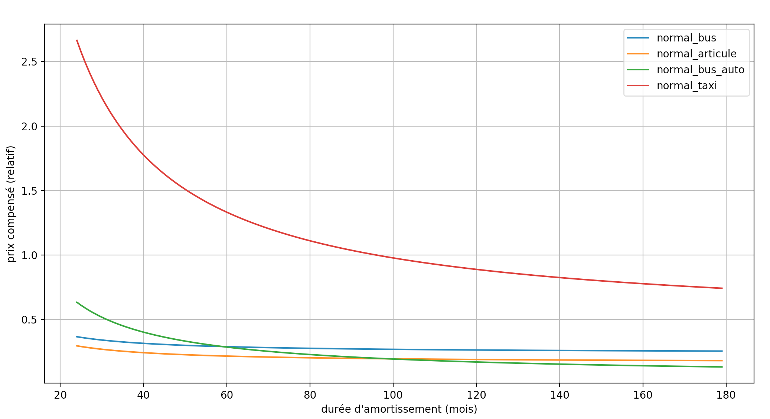
Prix par mois compensé des différents moyens de transports en fonction de la durée d’amortissement
5 ans
8 ans

Slide 5
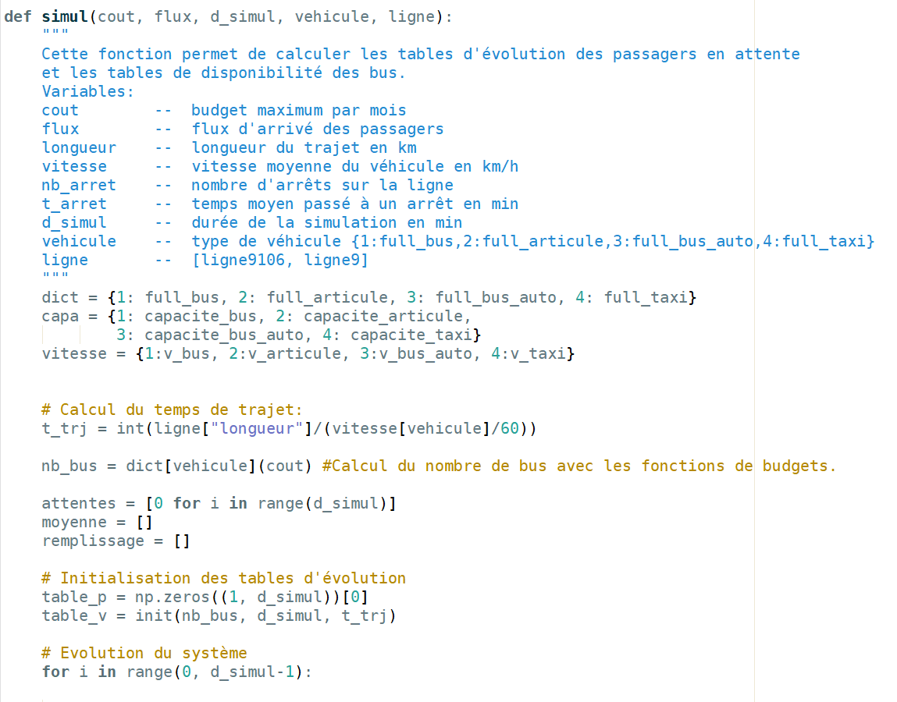
Livrables : Code à destination du groupe 4

Slide 6
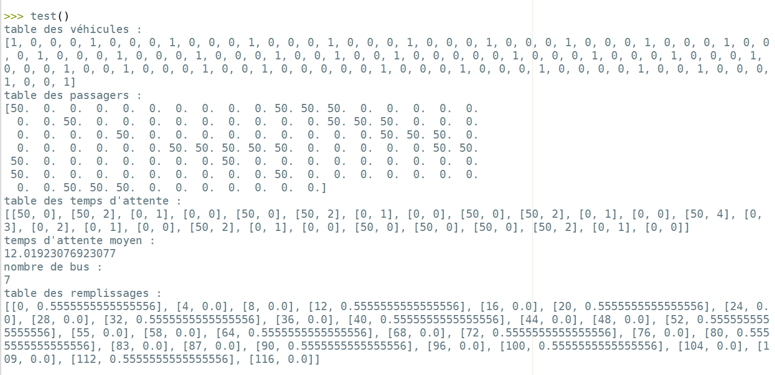
Livrables : Exemple de Résultat
Flux : 50 personnes arrivent toutes les 10 minutes
Coût : 100 000 euros par mois
Temps de simulation : 120 minutes.

